Slide 2
Equipe - Gerenciamento de Currículos
Back-End
Clebson Mendonça
Mateus Machado
Front-End
Geovane Hartmann
Marcos Sales
Quality Assurance
Eduardo Costa
Product Owner
Mailton Silva

Slide 3
Gerenciamento de Currículos
Atualmente, todas as vagas ofertadas pela DBC são mantidas em um sistema de terceiro (Compleo). Para monitorar os currículos que recebemos para as vagas, foi desenvolvido um sistema de gerenciamento de currículo no qual é possível cadastrar os candidatos na plataforma para que os gestores associem os perfis mais ideais para cada vaga, garantindo economia de tempo e agilidade no processo.

Slide 4









Tecnologias Utilizadas

Slide 5
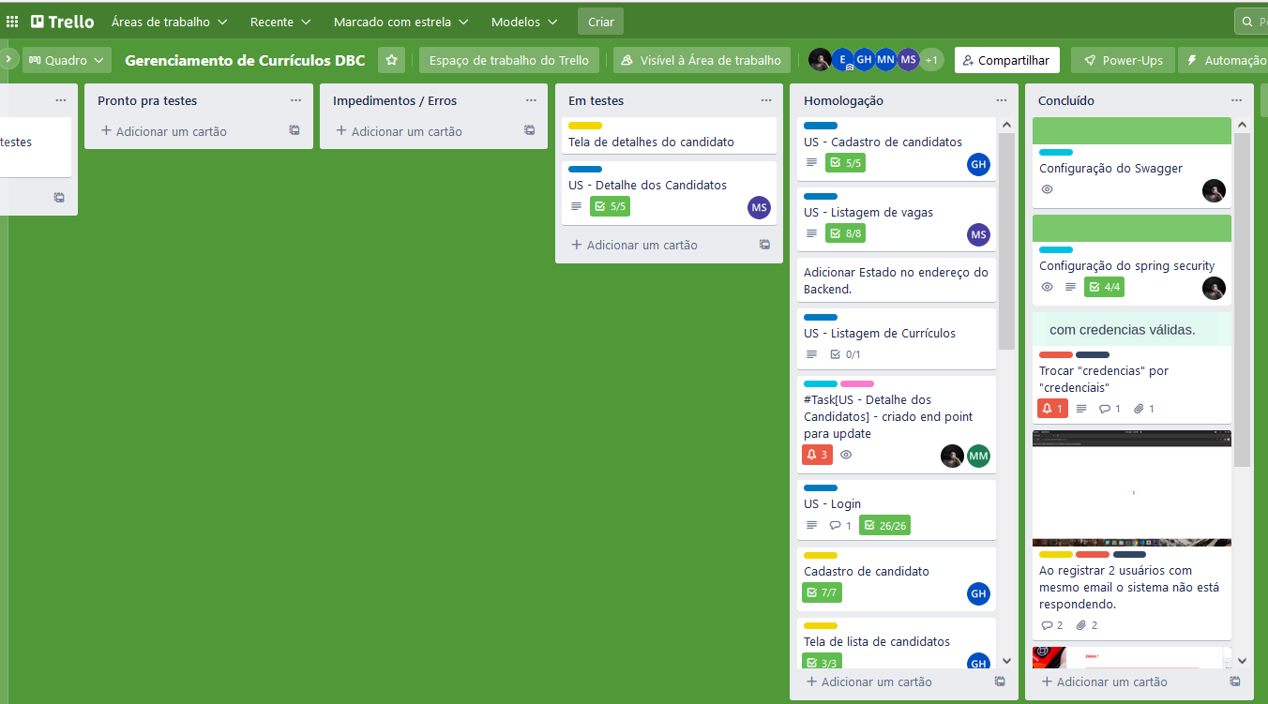
Organização do projeto

Slide 6
Demonstração

Slide 7
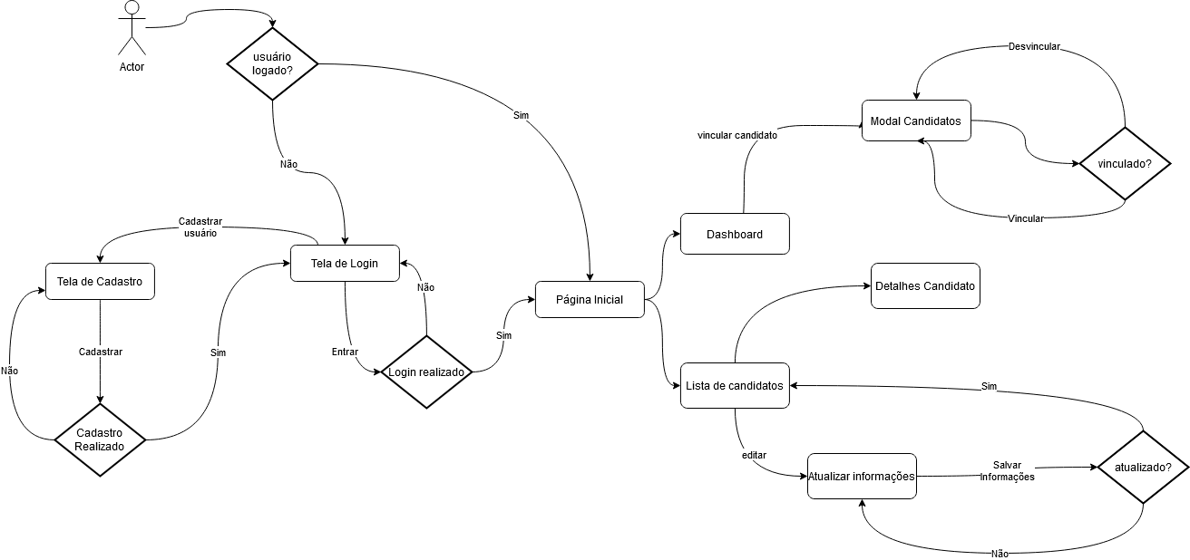
Fluxo da aplicação

Slide 8
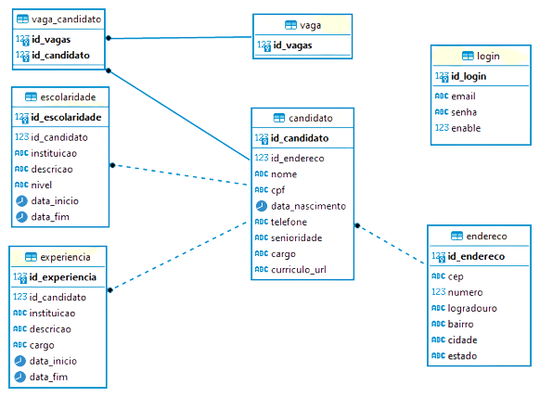
Diagrama Entidade e Relacionamento

Slide 9
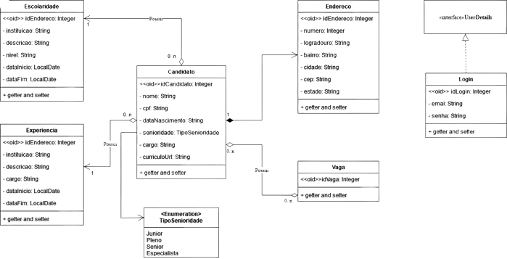
Diagrama de Classes

Slide 10
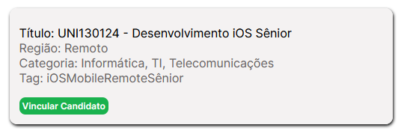
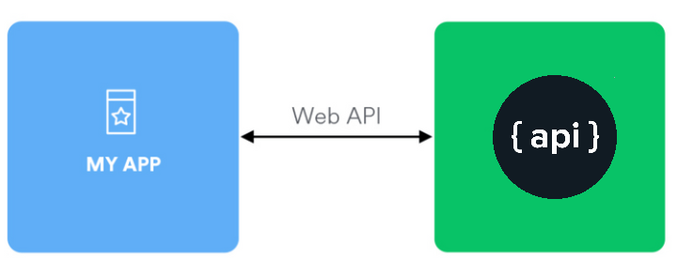
API COMPLEO

Slide 11
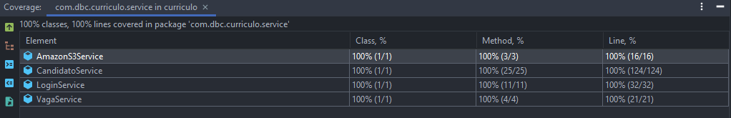
Confiabilidade do Sistema – Teste Unitários

Slide 12
Qualidade

Slide 13
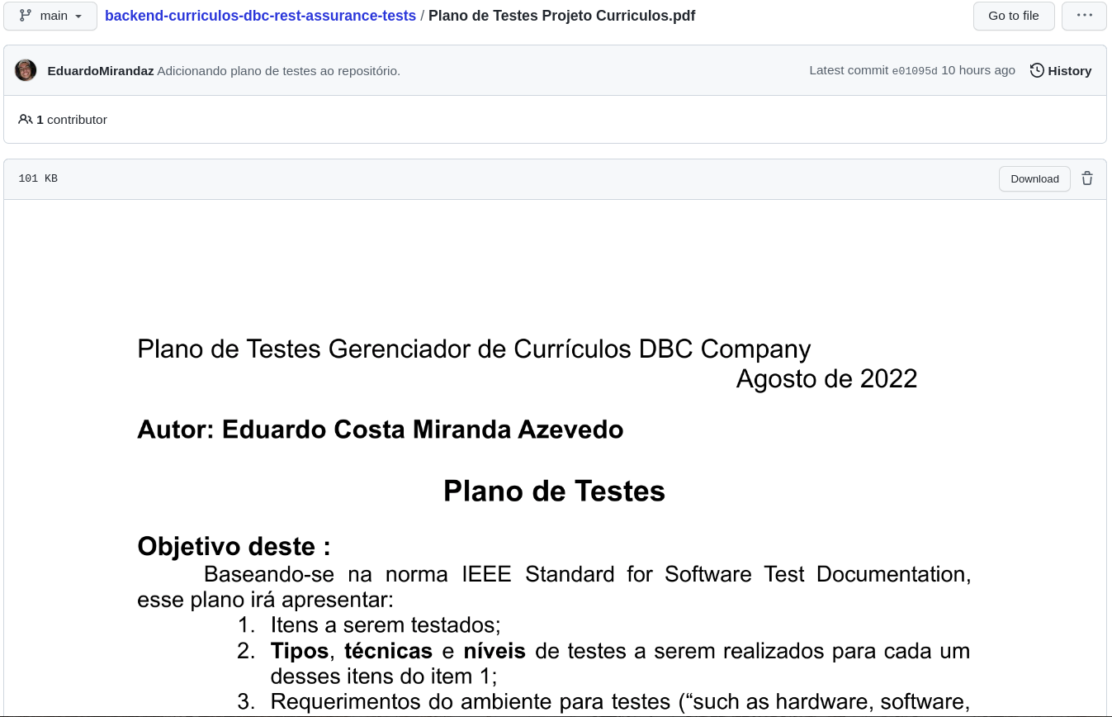
Documento de planejamento
Principais técnicas de teste
O critério de teste de maior impacto no controle da qualidade do software foi o baseado no teorema dos valores limites, o que garantiu que o sistema não falharia em pontos cruciais de seu funcionamento.

